Slide 1
Лабораторная работа №13
Макарова Анастасия Михайловна

Slide 2
Цель работы
Приобрести простейшие навыки разработки, анализа, тестирования и отладки приложений в ОС типа UNIX/Linux на примере создания на языке программирования калькулятора с простейшими функциями.

Slide 3
Компиляция исходного текста и построение исполняемого файла
Стандартным средством для компиляции программ в ОС типа UNIX является GCC (GNU Compiler Collection). Это набор компиляторов для разного рода языков программирования (С, C++, Java, Фортран и др.). Работа с GCC производится при помощи одноимённой управляющей программы gcc, которая интерпретирует аргументы командной строки, определяет и осуществляет запуск нужного компилятора для входного файла.

Slide 4
Утилита make
Она позволяет автоматизировать процесс преобразования файлов программы из одной формы в другую, отслеживает взаимосвязи между файлами. Для работы с утилитой make необходимо в корне рабочего каталога с Вашим проектом создать файл с названием makefile или Makefile, в котором будут описаны правила обработки файлов Вашего программного комплекса. В самом простом случае Makefile имеет следующий синтаксис: 1 … : … 2 <команда 1> 3 … 4 .

Slide 5
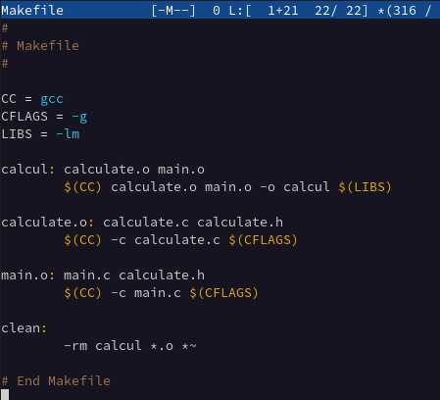
Makefile

Slide 6
Тестирование и отладка
Во время работы над кодом программы программист неизбежно сталкивается с появлением ошибок в ней. Использование отладчика для поиска и устранения ошибок в программе существенно облегчает жизнь программиста. В комплект программ GNU для ОС типа UNIX входит отладчик GDB (GNU Debugger).

Slide 7

gcc

Slide 8
Выводы
Приобрела простейшие навыки разработки, анализа, тестирования и отладки приложений в ОС типа UNIX/Linux на примере создания на языке программирования калькулятора с простейшими функциями.

Slide 9
Спасибо за внимание :)

